Slide 1
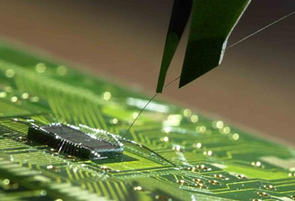
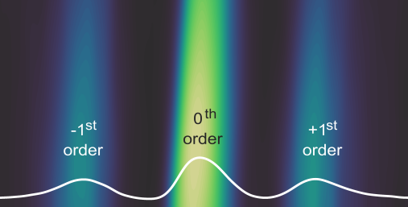
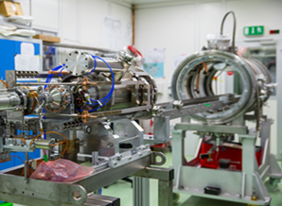



Matter and
Technologies
A program in Matter
Ties Behnke (DESY)

Slide 2
Der MT Bericht
Bericht fuer den Forschungsbereichskoordinator:
Am 5.3.2018 submittiert
Bericht des Programmes
“Endgueltige” Version am 8.3 zirkuliert
Submission nach Helmholtz: am 16.3

Slide 3
Kennzahlen
Publikationen leicht
ruecklaeufig,
HZDR Reduktion von
50 auf 29, aber auch
andere Zentren zeigen
weniger?

Slide 4
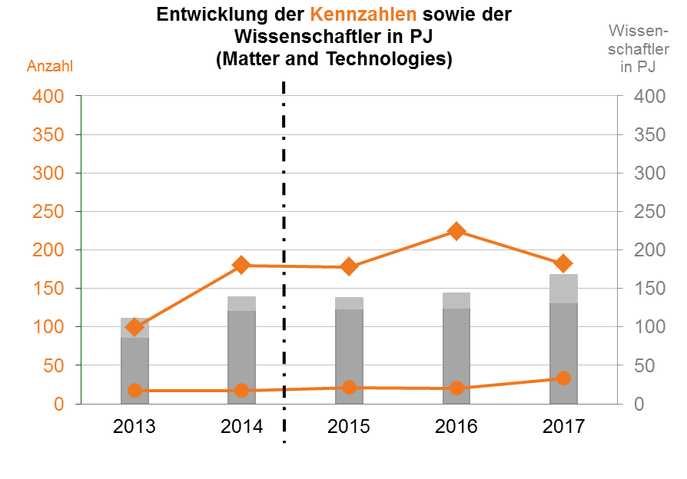
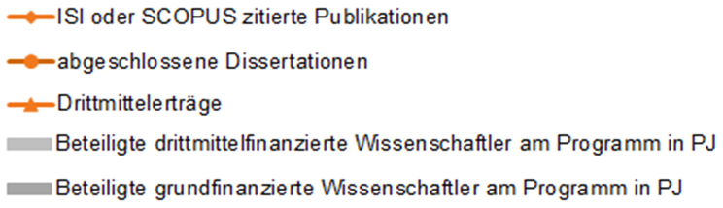
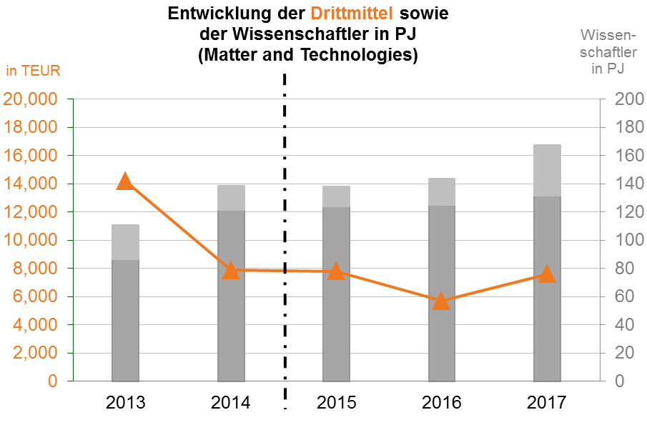
Entwicklung der Kennzahlen

Slide 5
Kosten
GSI 22% unter Plan
HZB, HZDR -9%

Slide 6
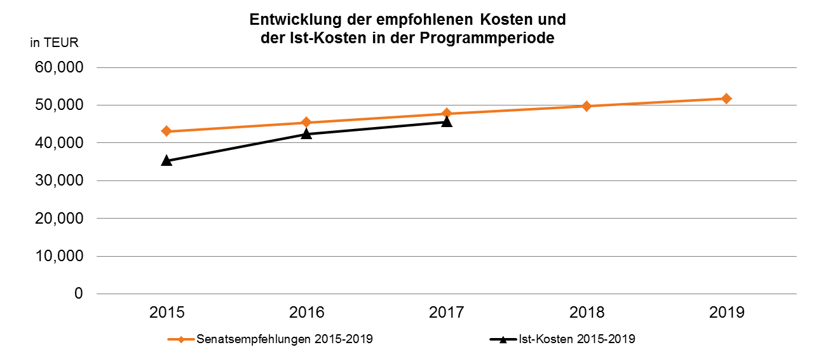
Kostenentwicklung

